Slide 1




肺音检测项目初览
孟之锦
2023/02/08

Slide 2
项目目的
为即将到来的音频识别项目做准备（可能）。
肺音异常检测并识别肺部疾病；

Slide 3
项目目的
熟悉如何用深度学习来处理音频
多模态一体化AI医疗中音频部分

Slide 4
Task 1 (Without Poor-Quality Samples) : 更重要/贴合现实需求
二分类 – Normal/Adventitious
七类别 – Normal/Rhonchi/Wheeze/Stridor/CC/FC/WC
Task 2 (Poor-Quality Samples Covered) :
三类别 – Normal/Adventitious/Poor Quality
五类别 – Normal/CAS/DAS/CAS&DAS/Poor Quality
任务清单

Slide 5
思路
1. 数据清洗
2. 特征标注
3. 特征提取 （也许是将声音的三角函数转化成可以处理的数字信号，或许要Encoder/Decoder）
4. 训练模型

Slide 6
1.数据
数据及来源：
比赛公开数据
医院内部数据
数据类型：
.wav原始音频
.json标注文件

Slide 7
2. 特征标注
公开数据集已经标记完成
2月末标内部数据集
存储格式为.json文件。
同一对象有多条采样

Slide 8
3. 特征提取
Short-Time Fourier Transform
WaveLet
Pack
问题：背后的原理尚不清楚，需要研究傅立叶变换

Slide 9
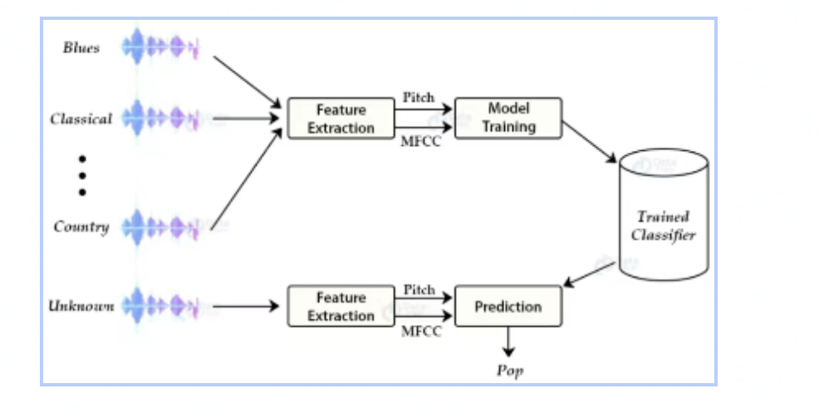
4.训练模型
算法 2.9 - 2.10 研究一下
Adam 优化
SGD 优化

Slide 10
本周计划 2.9-2.10
理解前辈模型
熟悉可能使用的算法
尝试特征提取

Slide 11
2.9工作成果
整合了前辈代码&数据库上传至GitHub个人仓库为将来零基础同学入手声音识别提供抓手：
https://github.com/zhijinMeng/Respiratory_Sound_Classification_2022

Slide 12
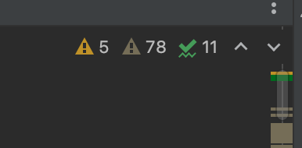
2.10工作成果
完成环境配置
通过Conda安装了Pytorch
前辈代码编译无错误
问题：我的MacBook Air没有搭载NVIDIA显卡，无法CUDA GPU加速，因此代码无法运行
可能的解决办法：
计划2.11尝试使用OpenVino
找一个能用CUDA的电脑
远程服务器？（不太了解）

Slide 14
下周计划 2.13 – 2.17
完成数据提取
尝试模型构建

